Slide 1
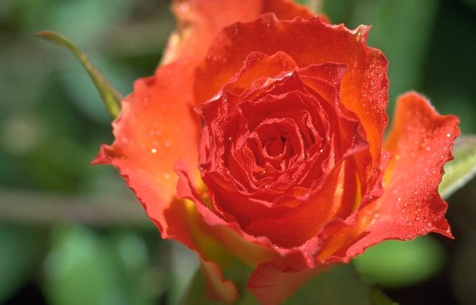
সবাইকে শুভেচ্ছা

Slide 2
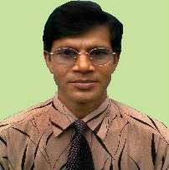
শিক্ষক পরিচিতি
MD.DARUS SALAM
LECTURER
(GEOGRAPHY)
ARB COLLEGE,
AMJHUPI,MEHERPUR

Slide 3
পাঠ পরিচিতি
শ্রেণীঃ- একাদশ
বিষয়ঃ- ভূগোল
অধ্যায়ঃ- দ্বিতীয়
সময়ঃ- 40 মিনিট
তাং- 06/10/2020 ইং

Slide 4
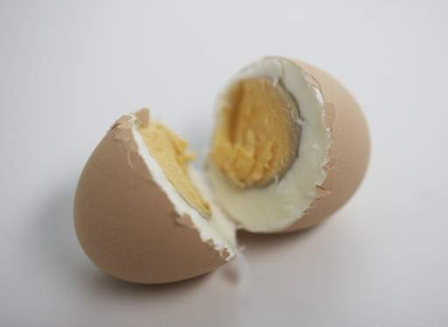
নিচের ছবিগুলো দেখো ও চিন্তা কর
পূর্ন সিদ্ধ ডিম

Slide 5
নিচের ছবিগুলো দেখো ও চিন্তা কর
অর্ধ সিদ্ধ ডিম

Slide 6
আজকের পাঠ
পৃথিবীর অভ্যন্তরীণ গঠন

Slide 7
শিখনফল
এই পাঠ শেষে শিক্ষার্থীরা - - -
ভূ-ত্বক কি তা বলতে পারবে;
গুরুমন্ডলের বৈশিষ্ট বিশ্লেষন করতে পারবে;
কেন্দ্রমন্ডলের বৈশিষ্ট ব্যাখ্যা করতে পারবে;

Slide 8
নিচের ভিডিওটি দেখো ও চিন্তা কর
ভূত্বক

Slide 9
কর্মপত্র-১ একক কাজ সময়-২মিঃ
ভূ-ত্বক কি?

Slide 10
সমাধান
নানা উপাদানে গঠিত পৃথিবীর কঠিন বহিরাবরনকে ভূত্বক বলে।

Slide 11
নিচের ছবিগুলো দেখো ও চিন্তা কর
গুরুমন্ডল

Slide 12
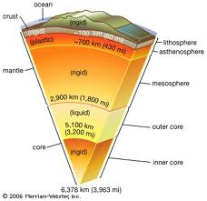
নিচের ছবিগুলো দেখো ও চিন্তা কর
গুরুমন্ডল

Slide 13
কর্মপত্র-২ একক কাজ সময়-২মিঃ
গুরুমন্ডলের বৈশিষ্ট বিশ্লেষন কর

Slide 14
সমাধান
গুরুমন্ডল ১৫ কিমিঃ থেকে ২৯০০ কিমিঃ পর্যন্ত বিস্তৃত।
এ স্তরটি সিলিকন, ম্যাগনেসিয়াম, লোহা, কার্বন প্রভৃতি উপাদান দিয়ে গঠিত।
এ মন্ডলের তপমাত্রা ১১০০● সেঃ থেকে ৩০০০● সেঃ পর্যন্ত হয়।
গুরুমন্ডল প্রচন্ডচাপে কঠিন ও চটচটে অবস্থায় রয়েছে।
এ স্তরে তরঙ্গের গতিবেগ ৬.৯ কি.মি./সে. থেকে ১০.৭ কি.মি./সে. থেকে পর্যন্ত হয়।

Slide 15
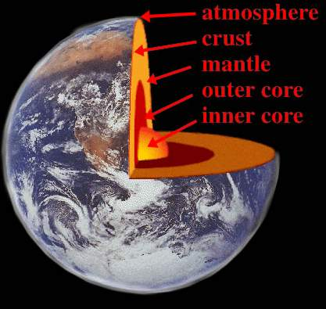
নিচের ছবিগুলো দেখো ও চিন্তা কর
কেন্দ্রমন্ডল

Slide 16
কর্মপত্র-২ দলীয় কাজ সময়-৫মিঃ
কেন্দ্রমন্ডলের বৈশিষ্ট ব্যাখ্যা কর

Slide 17
সমাধান
এ মন্ডলটি গুরুমন্ডল (২২৮৫ কিমিঃ) থেকে পৃথিবীর কেন্দ্র (৬৩৭১ কিমিঃ) পর্যন্ত বিস্তৃত।
এটি লোহা, পারদ, সীসা, নিকেল প্রভৃতি ভারী উপাদান দিয়ে গঠিত।
এ মন্ডলের তপমাত্রা ৩০০০● সেঃ থেকে ৬০০০● সেঃ পর্যন্ত হয়।
কেন্দ্রমন্ডল স্থিতিস্থাপক অবস্থায় রয়েছে।
এখানে তরঙ্গের গতিবেগ ১০.৩ কি.মি./সে. থেকে ১১.২ কি.মি./সে. থেকে পর্যন্ত হয়।

Slide 18
মূল্যায়ন
প্রশ্ন-১. ভূত্বকের গড় গভীরতা কত?
(ক) ২০ কি.মি. (খ) ৩০ কি.মি. (গ) ৪০ কি.মি. (ঘ) ৫০ কি.মি.
প্রশ্ন-২. ভূত্বককে কয়ভাগে ভাগ করা হয়?
(ক) ৫ (খ) ৪ (গ) ৩ (ঘ) ২
প্রশ্ন-৩. কেন্দ্রমন্ডলের ওজন পৃথিবীর মোট ওজনের শতকরা কত ভাগ?
(ক) ৩১.৫ ভাগ (খ) ৪১.৫ ভাগ (গ) ৫১.৫ ভাগ (ঘ) ৬১.৫ ভাগ
প্রশ্ন-৪. কেন্দ্রমন্ডলের আপেক্ষিক গুরুত্ব কত?
(ক) ৭ (খ) ৮ (গ) ৯ (ঘ) ১০

Slide 19
বাড়ির কাজ
ভূঅভ্যন্তরীণ গঠনের একটি চিত্র তৈরি কর।

Slide 20
সবাইকে ধন্যবাদ

